Slide 1
大阪・関西万博推進本部第12回会議
大阪・関西万博推進本部第12回会議
＜第２部＞
万博関連事業の進行状況等について

Slide 2
▮ 大阪・関西万博の準備等に直接資する事業として、国の考えに沿って整理した「大阪・関西万博に要する府市の
費用について」のうち、下記（２）～（８）の項目を「万博関連事業」として、①予算の執行状況（P3）、
②事業の進行状況（P4,5）を報告する。
▮ また、本来の行政目的のために実施する事業であり、万博のみに資するものではないが、
万博後の大阪・関西の成長・発展に資する 「大阪版万博アクションプランに基づく事業の状況」等について、
参考情報として報告（P6～8）する。
※大阪・関西万博に要する府市の費用について（R6.2.15公表）
（単位:億円）
 | 今後も含めた大阪府・市の 費用総額の見通し | これまでの大阪府・市の予算への計上状況
 |  | 令和６年度当初予算案 （～令和5年度２月補正予算案） |  | 計
 |  | 大阪府 | 大阪市
(1) 大阪府・市による会場建設費 | 最大約783億円（最大2350億円を国、大阪府・市、経済界で1/3ずつ負担） | 269.6 （57.9） | 269.6 （57.9） | 655.0
(2) 夢洲地区埋立工事にかかる一般会計負担 | 約21.4億円（万博会場整備のために急ぎ施工した埋立工事） | 0 （10.7） | 0 （10.7） | 21.4
(3) 大阪メトロ中央線輸送力増強等 | 約40.2億円（一般交通への働きかけTDM含む） | 6.5 （7.7） | 6.5 （7.7） | 28.4
(4) 大阪ヘルスケアパビリオンの建設等 | 約118.6億円（再生医療発信事業含む。別途、民間企業からの協賛金あり。） | 40.1 （14.0） | 40.1 （14.0） | 108.2
(5) 参加促進 | 約40.4億円（ボランティアの受入準備・活動拠点の整備、自治体催事等） | 5.1 （1.1） | 5.1 （1.1） | 12.4
(6) 機運醸成等 | 約39.2億円（大規模イベント、主要エリアでのシティドレッシング、情報発信等） | 6.0 （4.5） | 6.0 （5.9） | 22.4
(7) 誘致に要した費用 | 約4.2億円（別途、経済界の負担あり。） | 0 （2.3） | 0 （1.8） | 4.2
(8) (1)～(7)以外の費用 | 約278.4億円＋今後の費用（～令和６年度当初予算案（債務負担行為分含む）） | 28.6 （3.2） | 129.4 （46.6） | 207.8
（1）～（8）計 | 最大約1,325.4億円＋今後の費用（～令和６年度当初予算案（債務負担行為分含む）） | 355.9 （101.4） | 456.7 （145.7） | 1,059.7

Slide 3
万博関連事業について
①予算の執行状況
▶「大阪・関西万博に要する府市の費用について」（令和６年２月15日）に記載された万博関連予算（大阪府・市による会場建設費を除く）
について執行管理を実施
・すべての事業において、予算の範囲内で予定通り執行されている。
・引き続き、適切に執行管理を行っていく。
（単位：億円）
 |  | R6当初予算 |  |  | 執行見込額（10月1日時点） |  |  | 差引
 |  | 大阪府 | 大阪市 | 計 | 大阪府 | 大阪市 | 計 | 大阪府 | 大阪市 | 計
(2) | 夢洲地区埋立工事にかかる 一般会計負担 | 令和6年度事業実施なし
(3) | 大阪メトロ中央線輸送力増強等 | 6.5 | 6.5 | 13.0 | 6.5 | 6.5 | 13.0 | 0.0 | 0.0 | 0.0
(4) | 大阪ヘルスケアパビリオンの 建設等 | 40.1 | 40.1 | 80.2 | 40.1 | 40.1 | 80.2 | 0.0 | 0.0 | 0.0
(5) | 参加促進 | 5.1 | 5.1 | 10.2 | 5.1 | 5.1 | 10.2 | 0.0 | 0.0 | 0.0
(6) | 機運醸成等 | 6.0 | 6.0 | 12.0 | 6.0 | 6.0 | 12.0 | 0.0 | 0.0 | 0.0
(7) | 誘致に要した費用 | 令和6年度事業実施なし
(8) | （1）～（7）以外の費用 （環境整備、機運醸成（万博局以外）等） | 28.6 | 129.4 | 158.0 | 26.7 | 117.4 | 144.1 | 1.9 | 12.0 | 13.9
 | （2）～（8）計 | 86.3 | 187.1 | 273.4 | 84.4 | 175.1 | 259.5 | 1.9 | 12.0 | 13.9

Slide 4

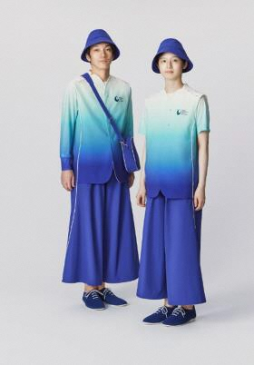
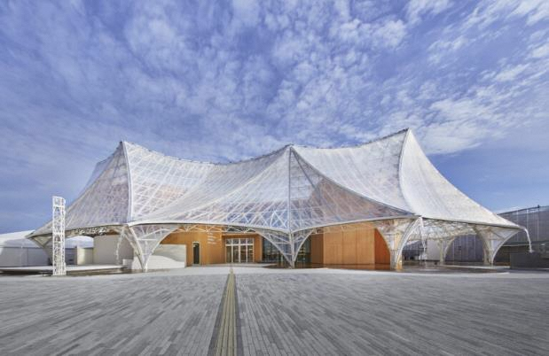
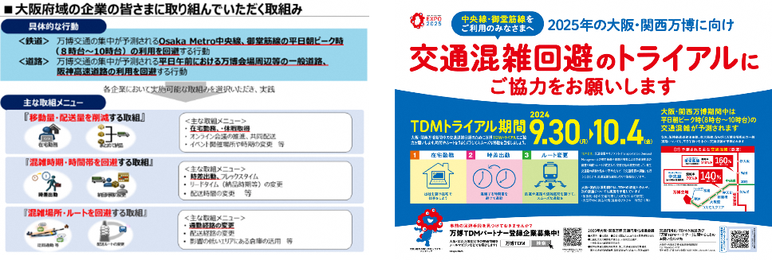
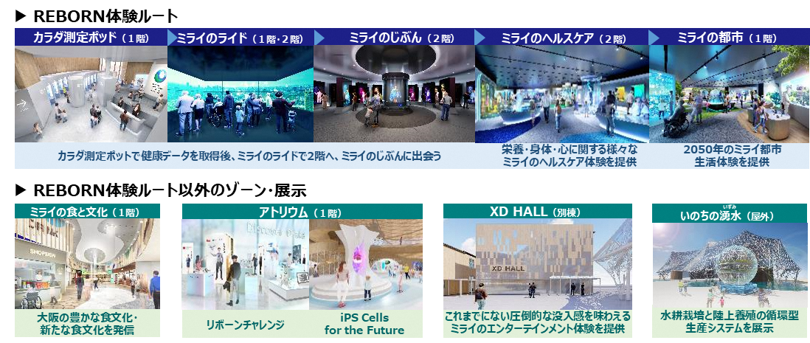
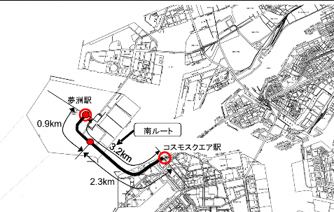
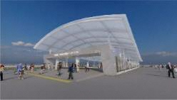
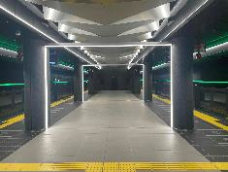
万博関連事業について
②事業の進行状況
（３）大阪メトロ中央線輸送力増強等
（４）大阪ヘルスケアパビリオンの建設等
万博TDM（交通需要マネジメント）
繁忙期には、20数万人もの来場者が想定され、来場者による万博交通と通勤や物流等の一般交通が集中し、混雑の発生が予測されるため、一般交通の抑制、分散、平準化を目的としたTDMの実施を企業・府県市民等へ働きかけ
◆万博TDMトライアル：9月30日（月）～10月4日（金）（5日間）
◆万博TDMパートナー登録（11/22時点） 483件、1,575事業所
建設関係
建築工事が完了し、関係者およびメディアに向けたパビリオンの引き渡しセレモニー・内覧会・点灯式を、10/23に開催。現在、展示工事を実施中（～2025年３月）
展示・出展関係
iPS細胞による心筋シートや「生きる心臓モデル」などの展示「iPS Cells for the Future」や、1月に開設予定の「バーチャル大阪パビリオン」の概要を9/11に公表
また、中小企業・スタートアップの優れた技術・サービスを週替わりで展示する「リボーンチャレンジ」出展企業を10/2に追加公表
その他
大阪ヘルスケアパビリオンへの来館者の案内等を担うアテンダントについて、募集人数120名に対し、1,200名を超える応募をいただいた。9/21にアテンダント就任セレモニーを実施、10/13にはアテンダントユニフォームを発表
Osaka Metro中央線の万博に向けた施設整備
万博開催中の来場者輸送に対応するため、一時的に必要となる施設整備について、
府市が費用を負担し、大阪メトロが下記施設整備を実施
【整備内容】夢洲駅の改札機及び発券機の増設、必要な電気設備の増強、
車両置場となる留置線の設置、乗務所増設 など
（参考）
駅舎及びシールドトンネルの工事は完成。現在は万博会場へアクセスする夢洲駅
南東出入口の整備工事を実施中。2025年1月19日開業予定。
夢洲駅南東出入口完成イメージ（外観）
夢洲駅（ホーム階）
（2024年10月）

Slide 5
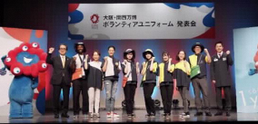
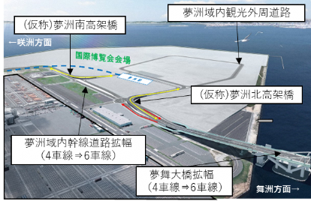
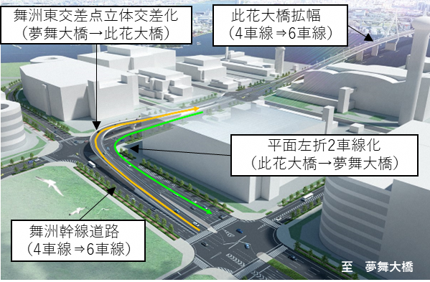

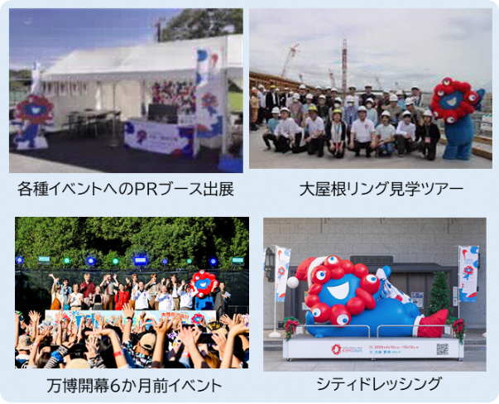
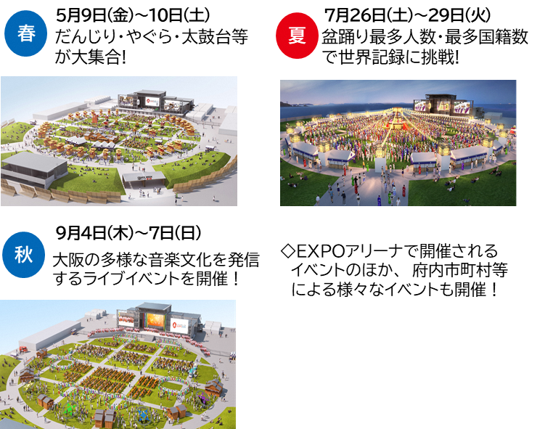
（５）参加促進
（６）機運醸成（万博局で実施）
（８）その他（環境整備等）
ボランティア
博覧会協会と連携し、府内の主要駅・空港等や万博会場内で活動するボランティアを約２万人募集し、約５万５千人が応募。ボランティアを
計３万人まで拡充し、登録
⇒現在、登録者を対象に基本研修等を実施。今後、活動場所ごとの
配置別研修を行うなど、活動実施に向けた準備を進める
機運醸成
・開幕１年前、半年前、100日前などの節目を捉え、官民挙げ
て重点的にPRを実施
・あわせて、万博会場のライブ動画配信や、最新情報を発信する
Webサイト「いっしょに、いこな！大阪・関西万博」をリニューアル
万博開催に向けた環境整備等
・交通環境の整備等
（道路環境の整備、ライドシェアの推進）
・安全安心な万博の開催に向けた体制強化等
⇒危機管理事象への対応や、医療・衛生体制の整備など、
あらゆる事態を想定して準備
・会場警備体制の整備
・会場周辺・主要エリア等の安全対策
・医療・衛生体制の強化
（医療体制の整備、感染症対策、環境衛生・食品衛生の対策）
◆全国への発信
・開幕１年前イベント(4/17)
・開幕６か月前イベントの開催(10/13)
・御堂筋ランウェイ(11/3)
・大阪・光の饗宴(11/3～) 等において、万博PRを実施
◆府内での発信
・府内イベントでの万博PR
（ブース出展やミャクミャク出演等で万博PR）
・シティドレッシング
（万博開幕に向けて祝賀・歓迎ムードを創出）
・万博の桜2025
（2025本の桜を植樹）
◆若年層への発信
・中高生向け「いくぞ！万博 大屋根リング見学ツアー」の実施（6月～10月）
・開幕250日前「EXPOミライ学園祭」の開催（8/8）
・小中学生向け「EXPO作文コンクール」の実施
▲ボランティアユニフォーム発表会
大阪ウィーク
大阪府・大阪市を中心に府内市町村
と連携し、春・夏・秋の３期にわたって
大阪の魅力や特色を国内外に発信する
「大阪ウィーク」の開催に向けて準備
▲大阪ウィーク公式ロゴマーク・
キャッチコピー
機運醸成イベント等（万博局以外）
万博への大阪の子どもたちの招待、大阪の文化や健康づくり等の
万博と関連した様々なイベント等においてPRする事業を実施
・府内の学校の児童・生徒が学校単位で万博に来場できるよう、
来場意向調査及び、博覧会協会や交通事業者等との調整を実施
・府内在住の４、５歳児等へ入場券を配付するため、申請受付中
・万博と関連したイベントの開催
（御堂筋イルミネーション、ワクワクEXPO with 第19回食育推進全国大会 等）
万博期間中の会場内催事の準備（万博局以外）
万博のインパクトを活かし、様々な個人や団体が会場内において、
健康づくりや地元の特産品等を国内外にPRする催事準備
・健康寿命延伸に向けた取組み
府民の健康づくり（健活10等）の気運醸成に向けたコンテンツ制作等
・大阪産(もん)の活用拡大支援
大阪産とその産地をPRするコンテンツの企画・制作等の準備
・障がい者舞台芸術・アートの発信
障がいのある人、ない人が混在するチームによる演劇やダンスの発表等
期間
春 5月９日(金)～18日(日)
大阪・関西万博情報発信サイト
https://www.expo-osaka2025.com/
夏 7月24日(金)～8月3日(日)
秋 9月4日(木)～17日(水)
EXPOアリーナ、EXPOメッセ、
EXPOホール、ギャラリーEAST/WEST、
ポップアップステージ南、
大阪ヘルスケアパビリオンリボーンステージ
大阪府・大阪市万博推進局機運醸成部SNS
X（旧Twitter）／Instagram
@exposuisinkyoku
場所

Slide 6
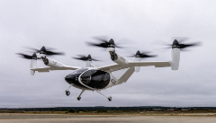
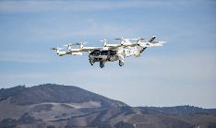

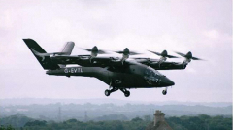
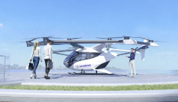
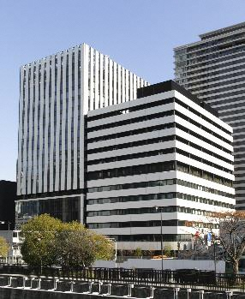
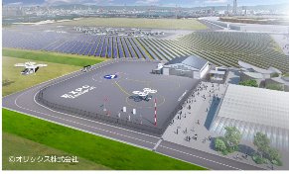
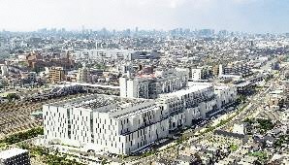
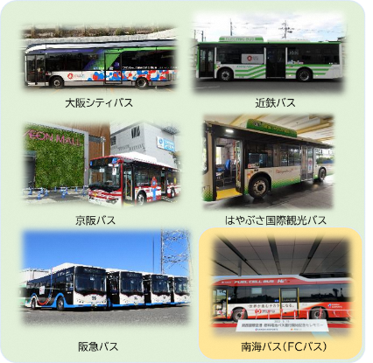

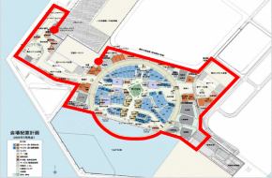

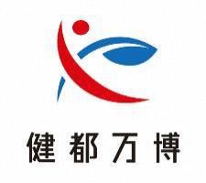
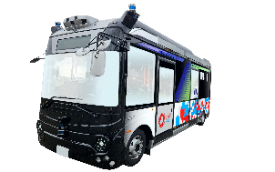
（参考①）大阪版万博アクションプランに基づく事業の状況
健康・医療
モビリティ
ANAホールディングス
Joby Aviation
ANAホールでイングスJoby Aviation
Soracle
Soracle
ライフサイエンス～Nakanoshima Qross～
空飛ぶクルマ
©Joby Aviation
©Archer Aviation
SkyDrive
丸紅
SkyDrive
医療機関と企業、スタートアップ、
支援機関等が一つ屋根の下に集積する
他に類を見ない未来医療の産業化拠点
（大阪市、中之島）
「未来医療」の産業化を進める新たな拠点
「再生医療」をはじめ、ゲノム医療や人工知能（AI）、IoTの活用等、今後の医療技術の進歩に即応した最先端の医療技術の創出、実装に向けたプロジェクトが進行中
会場外パビリオンと見立て「未来の医療EXPO」を開催予定
大阪・関西のライフサイエンスの潜在力やNQの魅力、再生医療やiPS細胞の可能性を感じられる展示・イベントを企画中
次世代の空の移動手段
“空飛ぶクルマ”のチャレンジ
国内外の複数の機体による会場周辺の飛行
国内外の複数の機体による万博会場周辺の飛行や会場
内外の離着陸場を結ぶ二地点間運航
「EXPO Vertiport」
会場内北西部に位置する「モビリティエクスペリエンス」に、
空飛ぶクルマ専用離着陸場を整備
丸紅
©Vertical Aerospace
©SkyDrive
©オリックス株式会社
画像提供：
一般財団法人未来医療推進機構
自動運転／MaaS
ゼロエミッションモビリティ
EVバス×自動運転技術／MaaS
自動運転EVバスによる会場内外の移動を実現
万博会場内の移動のほか、新大阪駅・大阪駅から、
舞洲駐車場からの来場で自動運転EVバスを体験
KANSAI MaaSで会場アクセスが便利に
万博会場～近隣の主要駅間で運行されるバス
（万博シャトルバス）乗車券の、KANSAI MaaSのアプリ上で予約・決済サービス開始
環境にやさしい
ゼロエミッションモビリティが続々実装
ゼロエミッションモビリティ
府内のバス事業者が、走行時にCO₂を排出しないバス（EV（電気）バス、FC（燃料電池）バス）を続々導入。府内を走行させ、EV・FCバスや万博のPRを実施中
次世代ヘルスケア～北大阪健康医療都市（健都）～
「健康と医療」をテーマに、
産学官民の連携でヘルスケア分野の
新技術の創出に取り組む拠点
（吹田市・摂津市）
万博会場外パビリオンとして、「健都万博」を開催
ヘルスケア分野の革新的技術・サービス等の体験や展示に加え、市民が主役となり企業等と共創して新製品やサービスをうみだす取組「リビングラボ」を実践するイベントを企画中
万博会場内外周ルート

Slide 7
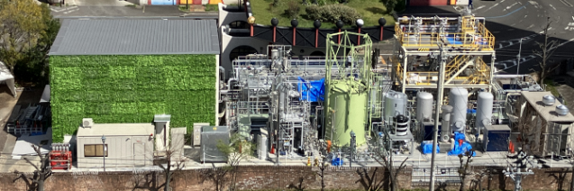
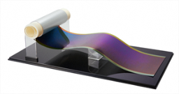
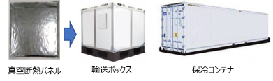
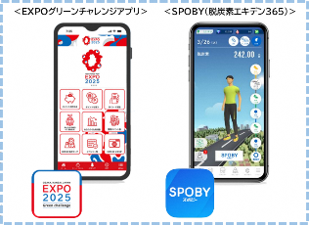
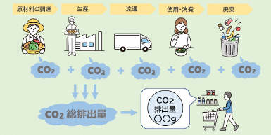




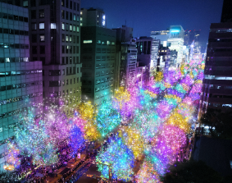
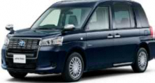
環境
カーボンニュートラル
（最先端技術の開発・実用化）
カーボンニュートラル（事業者・府民の行動変容）
CO₂排出量を見える化して、
脱炭素行動を促進！
脱炭素行動変容アプリ
「EXPOグリーンチャレンジアプリ」や「SPOBY（脱炭素エキデン365）」 など、
自分の行動のCO₂排出量を見える化して、排出量を減らす行動をすると、
特典が当たるキャンペーンを実施中
おおさかカーボンフットプリントプロジェクト
お買い物で誰でも手軽に脱炭素に貢献できるよう、商品・サービスの温室効果ガス
排出量を見える化したカーボンフットプリント表示の場を拡大中
イノベーションの創出が不可欠な
カーボンニュートラル（CN）の最先端技術を実証、
大阪湾のMOBA(藻場）でCO₂を削減！
万博会場内の生ごみ等を用いたメタネーション
生ごみを発酵させた際の二酸化炭素と再生可能エネルギー由来の水素に
より都市ガス（天然ガス）の主成分のメタンを製造する施設が、会場内に登場
フィルム型ペロブスカイト太陽電池等のCN最先端技術の実証・実装
大阪ヘルスケアパビリオンをはじめ、会場内や府内各地で最先端のカーボンニュートラル技術・製品が実証・実装される
大阪湾MOBAリンク構想の推進
海草（アマモ等）や海藻（ワカメ等）等の「藻場」で大阪湾沿岸を藻場
などで取り囲む。CO₂の吸収・貯留量増加、水質改善、魚類等の産卵と
生育の場の創出による生物多様性の向上等の効果を生み出す
＜舞洲工場＞メタネーション実証設備の外観
ペロブスカイト太陽電池
ステンレス密封長寿命不燃真空断熱パネル
画像提供：
積水化学工業株式会社
大阪ブルー・オーシャン・ビジョン
OSAKAごみゼロプロジェクト
大阪ブルー・オーシャン・ビジョンの目標にむけ、マイボトルを使ったり、清掃イベントに参加いただける方が増加
バイオプラスチック製品の可能性を紹介
多様な用途で活用が期待されるバイオプラスチック製品を大阪ヘルスケアパビリオン等で実際に使用・展示
「2050年までに海洋プラスチックごみによる
追加的な汚染をゼロにする」
マイボトル利用、プラスチックごみ削減で
街・川・海にごみのないきれいな大阪に
バイオプラスチック製知育玩具
スタートアップ
観光・文化、おもてなし
世界中のスタートアップ関係者が万博に集結
多様な都市魅力の創出・発信
「Global Startup Expo 2025」（GSE）
地球規模の課題解決にスタートアップが果たす役割が期待されている中、世界中からスタートアップ関係者が参加し、課題解決に向けた交流等の対話を通じて解決策を模索する国際的カンファレンスイベントを開催
会場内外での様々なスタートアップイベント
会場内外においても、世界で活躍するスタートアップを交えた、セッション、
ピッチイベント、企画展示等様々なイベントを開催予定
万博をきっかけに大阪へ来られる方々に
大阪の魅力を発信する様々なイベントや、
府内周遊を促すキャンペーンを続々実施
✦大阪国際文化芸術プロジェクト
✦御堂筋ランウェイ、大阪・光の饗宴
✦大阪デスティネーションキャンペーン
✦大阪来てな！キャンペーン etc...
移動の利便性
ユニバーサルデザインタクシーなど
多様な移動手段が実装
誰もが安全・安心で快適に移動できるUDタクシーが万博を機に府内で増加
ユニバーサルデザインタクシー
（出典：国土交通省ホームページ）

Slide 8


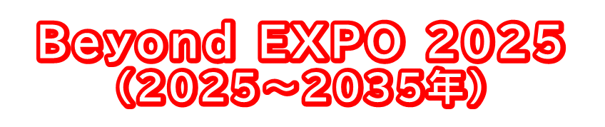
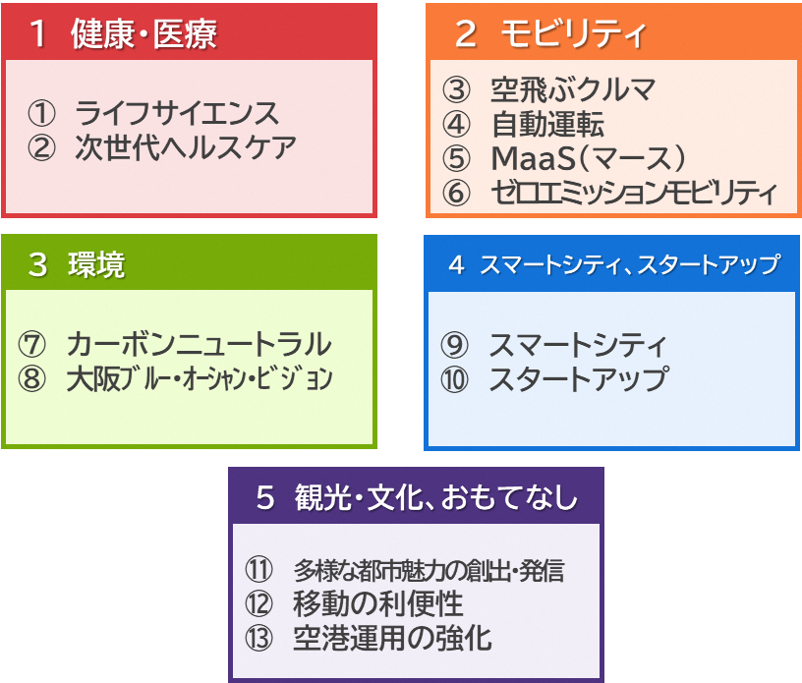
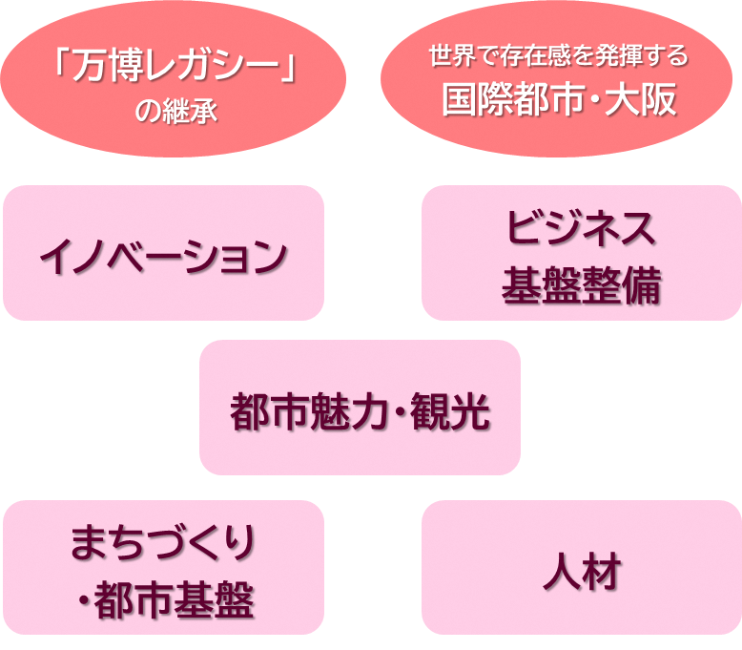

（参考②）大阪版万博アクションプランから「Beyond EXPO 2025」へ
大阪版万博アクションプランに基づいて進めてきた取組の成果を活かし、万博後の更なる成長・発展に向けて、具体的道筋を明らかにするとともに、府民・市民の方々にも、万博後の大阪のまちや暮らしが、どのように変わっていくのかを示す府市一体の新たな成長戦略「Beyond EXPO 2025」の検討を開始。
現在、万博後の大阪の成長に向けて、強力に進めるべき分野について、「府市合同タスクフォース」を設置し、民間等において取り組むべきものも含め、具体的施策を検討中（2025年２月に中間報告予定）。

